Slide 1

Analýza poškození odběrového potrubí z uhlíkové feriticko-perlitické oceli vnitřního okruhu chlazení motoru dieselgenerátorové stanice
Autor bakalářské práce: Pavel Prokop
Vedoucí bakalářské práce: Ing. Marcel Beňo, Ph.D.
Oponent bakalářské práce: Ing. David Schwarz

Slide 2
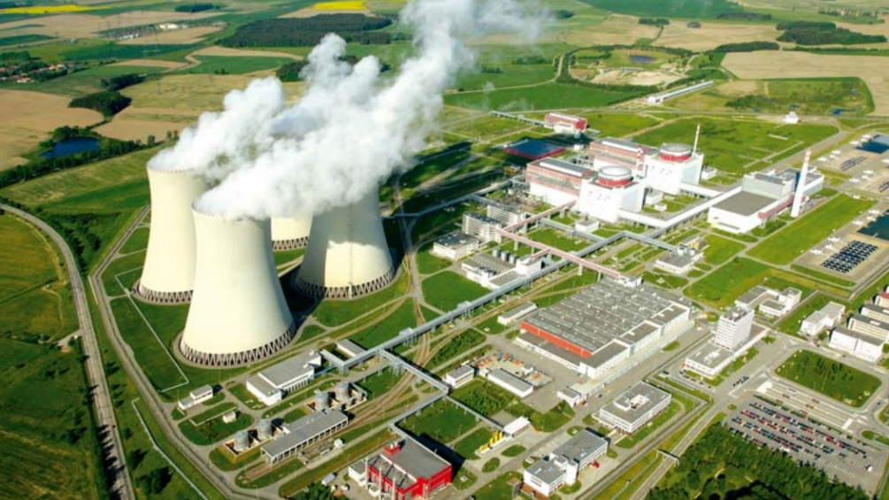
Cíl práce
Analýza poškození svarového spoje odběrového potrubí z uhlíkové feriticko-perlitické oceli vnitřního okruhu chlazení motoru dieselgenerátorové stanice.
Zaměření na základní poznatky týkající se metalurgické svařitelnosti a jejího vlivu na degradační mechanismy ve výrobě a provozu.

Slide 3
Výzkumné otázky
Jaké jsou příčiny vzniku poškození svaru?
Byl správný výrobní postup s ohledem na výkresovou dokumentaci?
Jaká jsou nápravná opatření?

Slide 4
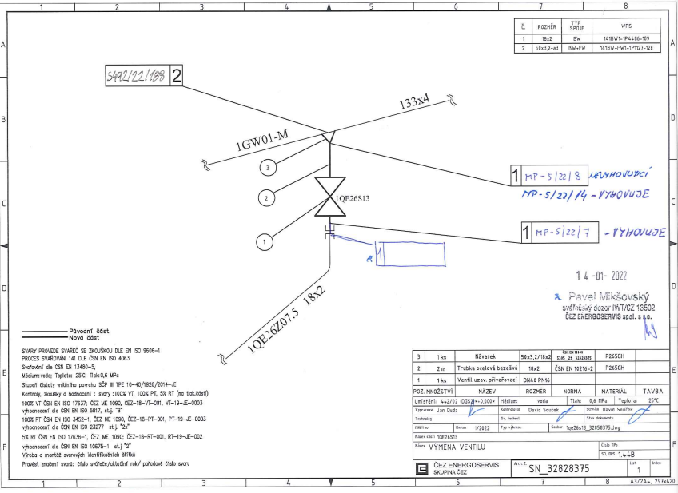
Aplikační část
Trasa 1QE26Z07.5
Uzavírací armatura DN15 PN40 - 1QE26S13
Redukce DN50/15
NDT a DT zkoušky

Slide 5
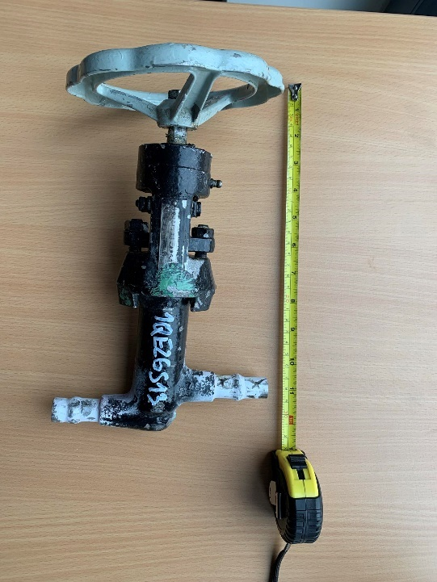
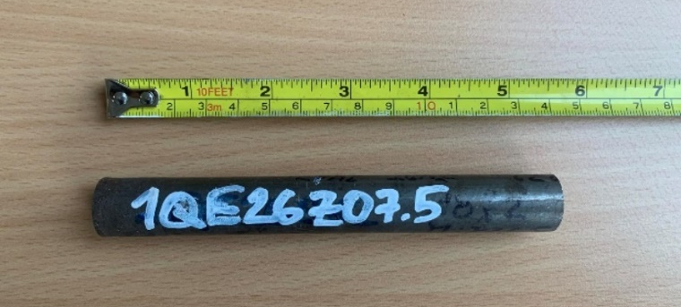
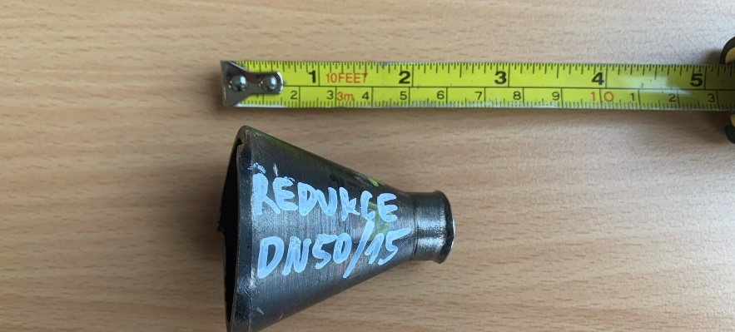

Slide 6
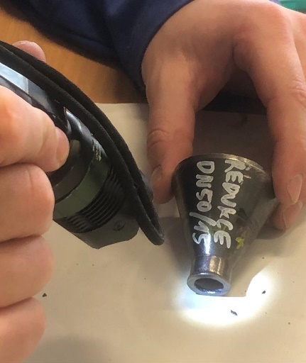
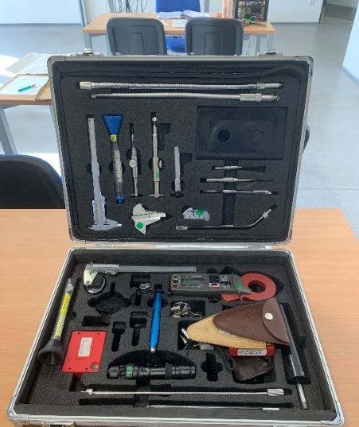
Vizuální zkouška
Nebyli zjištěny žádné zjevné vady nebo nedostatky, které by mohli vést k netěsnostem

Slide 7
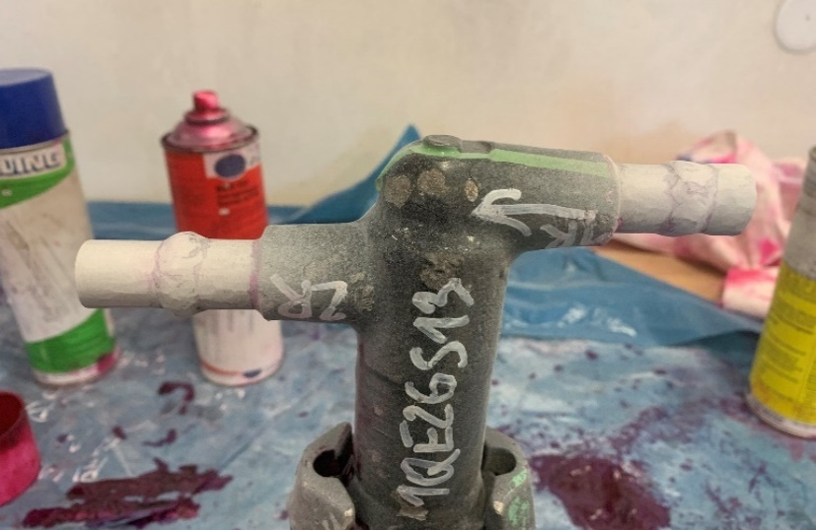
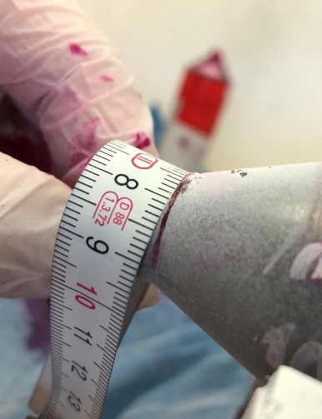
Kapilární zkouška
Rozměry trhliny jsou 30 mm

Slide 8
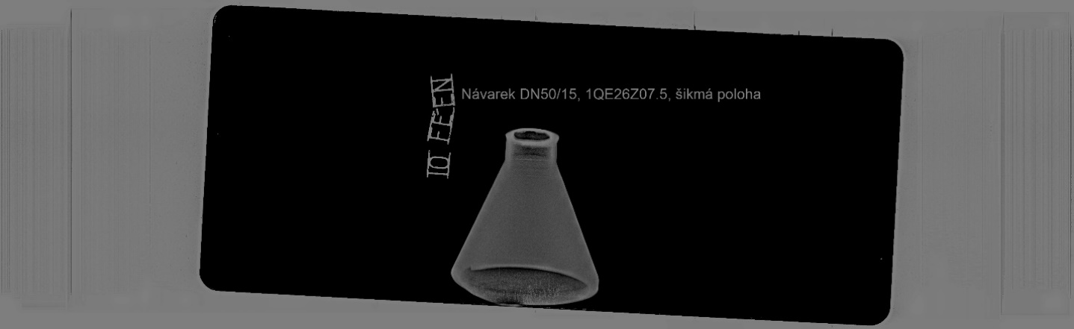
Radiografická zkouška
Obvodová trhlina v oblasti přechodu redukce
Stopy po soustružení

Slide 9
Fraktografie
Tvárný transkrystalický únavový lom, vznik únavových striací
Pomocí harmonického namáhání se únavový lom šířil z vnějšího povrchu směrem k vnitřnímu

Slide 10
Prvková analýza
Chemický prvek | Koncentrace v %
Si | 0.47003
P | 0.02514
S | 0.02531
Ti | 0.06768
Cr | 0.50003
Mn | 0.78706
Fe | 97.26215
Ni | 0.57227
Cu | 0.24479
Mo | 0.03150
Prvek | Wt %
O | 10,69
Al | 0,18
Si | 1,65
K | 0,10
Ca | 0,38
Cr | 0,16
Mn | 0,71
Fe | 86,16
Kontaminace biologickými nečistotami
Obsah křemíku a chromu překračuje stanovené normy

Slide 11
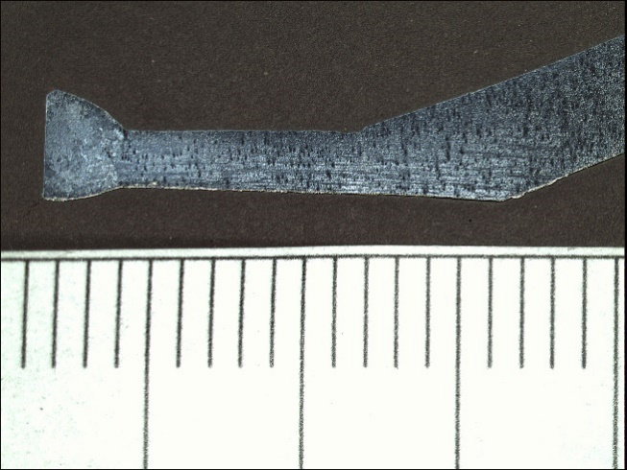
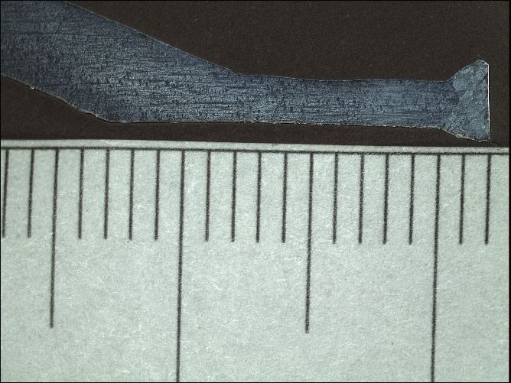
Metalografická analýza makrostruktury
Zápich soustružnickým nožem
Jemnozrnná struktura
Již viditelná trhlina

Slide 12
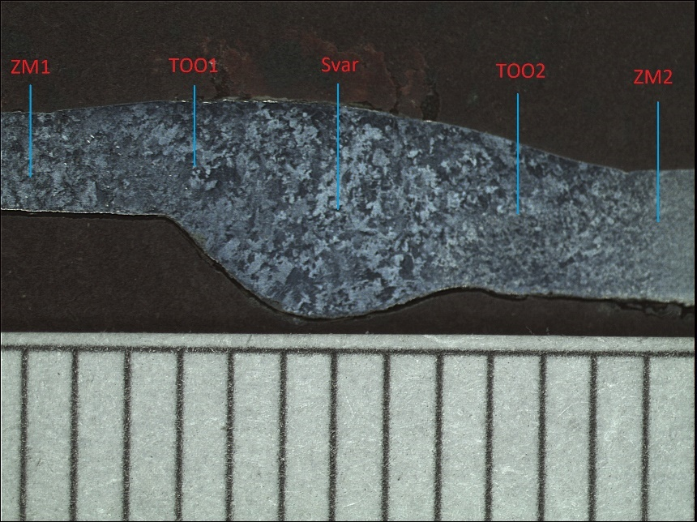
Metalografická analýza mikrostruktury

Slide 13
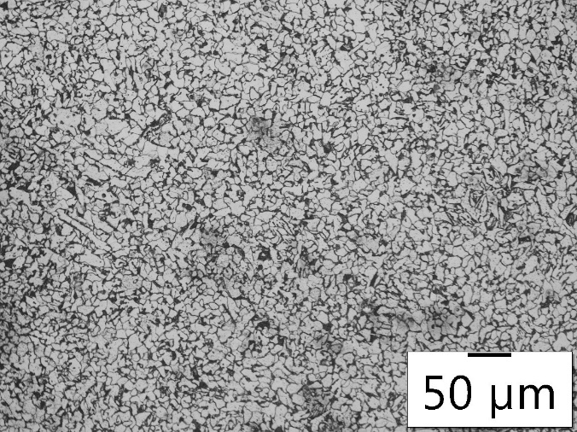
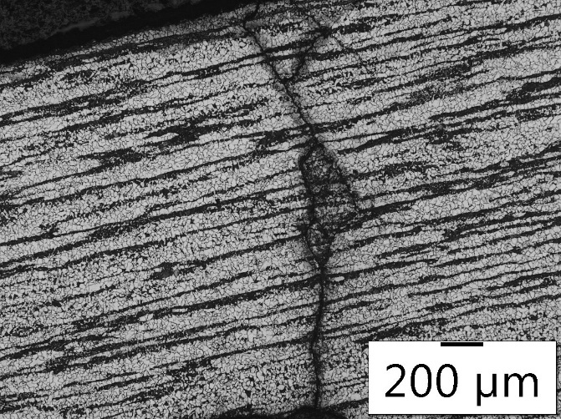
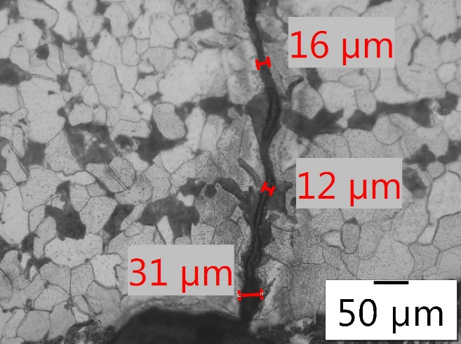
Mikrostruktura
Základní materiály mají charakteristickou feriticko-perlitickou jemnozrnnou strukturu
V základním materiálu redukce byla zjištěna trhlina šířící se přes celou tloušťku stěny
Trhlina má rozvětvený tvar
Zákalná Widmanstättetova struktura

Slide 14
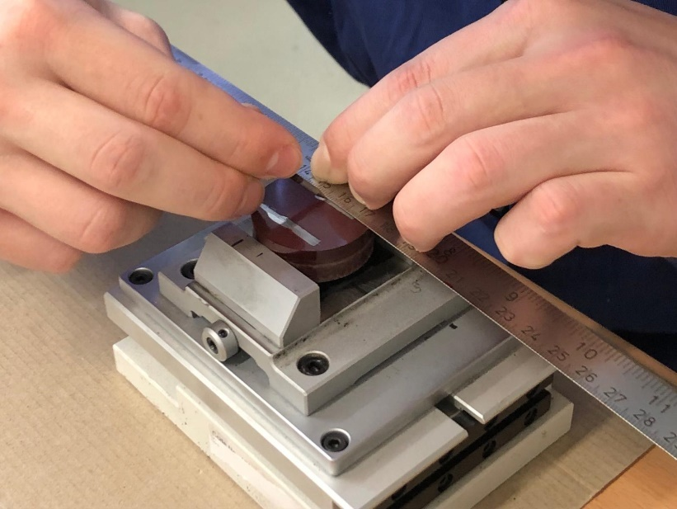
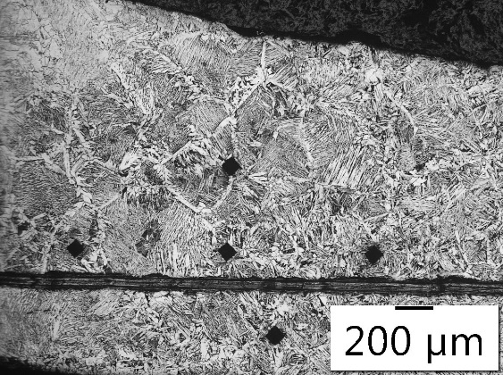
Měření tvrdosti
Ve svarovém kovu tvrdost 223,8 HV10.
Nejvyšší naměřená tvrdost v TOO měla hodnotu 215,9 HV10
Norma stanovuje maximální přípustnou hodnotu 380 HV10

Slide 15
Návrh opatření
Důslednější dohled nad výrobou strojních součástí
Rozložení kotvících prvků s ohledem na požadovanou seismickou odolnost
Volba vhodného svařovacího režimu, tj. tepelného příkonu
Zavedení vzdělávacích aktivit zaměřených na výcvik pracovníků technické kvality
Nastavení a dodržování mezihousenkové teploty max. 250 °C

Slide 16
Doplňující dotazy
Lze na základě získaných poznatků posoudit, zda používaná uhlíková ocel je z pohledu provozu vhodným řešením?
Jaká další opatření by mohla snížit rizika poškození potrubních tras anebo jejich dílů (komponentů)?
Jsou získané technické poznatky přenositelné i na ostatní jaderná zařízení?

Slide 17
Děkuji za pozornost

